Slide 1
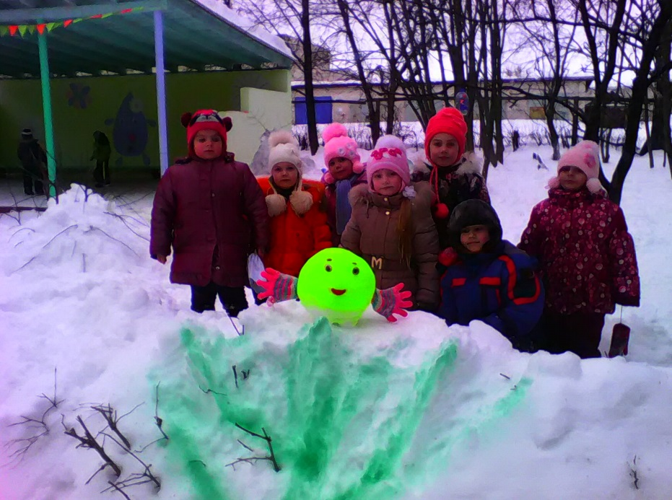
Конспект интегрированной НОД в подготовительной группе. Тема: «Пройдёт зима холодная» Разработала и провела: Воспитатель: Абдуллаева Майсат Запировна.

Slide 2
Программное содержание:
уточнить представления детей о зиме, о жизни растений и животных в это время года. Показать зависимость состояния растений от внешних условий: деревья и кустарники без листьев не растут, потому что не хватает необходимых условий (тепла, воды, света). Формировать эстетическое отношение к зимним явлениям: заснеженным пейзажам, деревьям в инее, сверкающему снегу, зимним развлечениям. Зима своей красотой вдохновила художников писать картины, композиторов - сочинять музыку, поэтов - стихи.
Материалы к НОД:
«Календарь наблюдений за природой» (три зимние страницы); картины: «Первый снег» А.А. Пластова, «Русская зима», «Конец зимы», « Мартовское солнце» К.Ф. Юона, «Март» И.И. Левитана; картины о зиме из учебно-наглядных пособий для детского сада; стихи знаменитых поэтов о зиме, написанные на плакатах ( А.С. Пушкин «Вот север, тучи нагоняя…», «Зимнее утро»; И.С.Никитин «Встреча зимы»;
И.З. Суриков «Зима», «Детство»; Н.А. Некрасов «Мороз-воевода»; С.Д.Дрожжин «Пройдёт зима холодная…»); аудиозапись с произведениями П.И.Чайковского «Времена года»(«Декабрь», «Январь», «Февраль»); тонированная бумага, краски,
кисти для рисования.

Slide 3
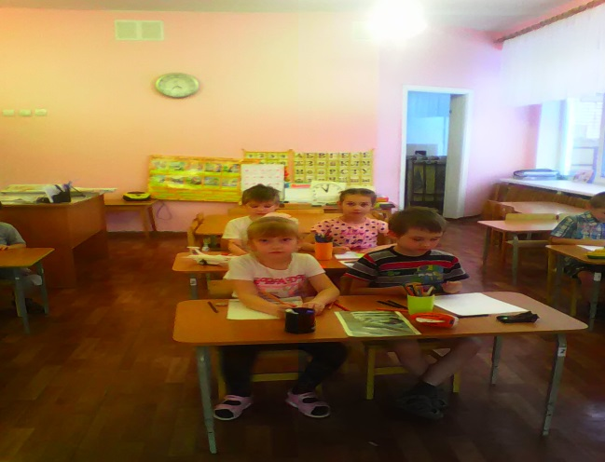
Ход НОД
Ребята, сегодня мы поговорим о зиме. Зима, какое это время года?
(Дети рассказывают, используя календарь наблюдений).
Вы очень хорошо рассказали о зиме.
А сейчас давайте встанем и подойдём к картинам, посетим «выставку» зимнего пейзажа. Дети подходят к картинам, рассматривают их, обсуждают, рассказывают стихи о зиме, которые учили ранее.(воспитатель просит рассказать детей стихотворения о зиме по желанию).
Ребята, вы рассмотрели картины, написанные художниками о зиме. Понравились ли вам картины?(дети высказывают своё мнение о картинах)
Художники изобразили картины природы, отразили красоту зимнего пейзажа. Вы знаете много стихов о зиме.
Молодцы! Ну а сейчас мы будем рисовать зиму.
Вы можете нарисовать всё, что захотите: зимний лес, заснеженное поле, парк, детскую площадку в зимнее время, зимующих птиц и т.д.
(Воспитатель включает музыку П.И. Чайковского и дети самостоятельно рисуют картину о природе, помогает тем, кому нужна помощь, напоминает приёмы рисования)

Slide 4
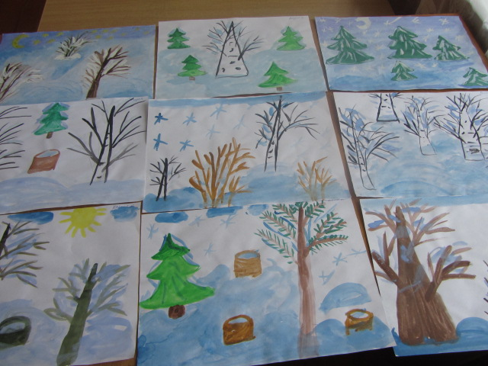
Фотоприложение к НОД

Slide 5
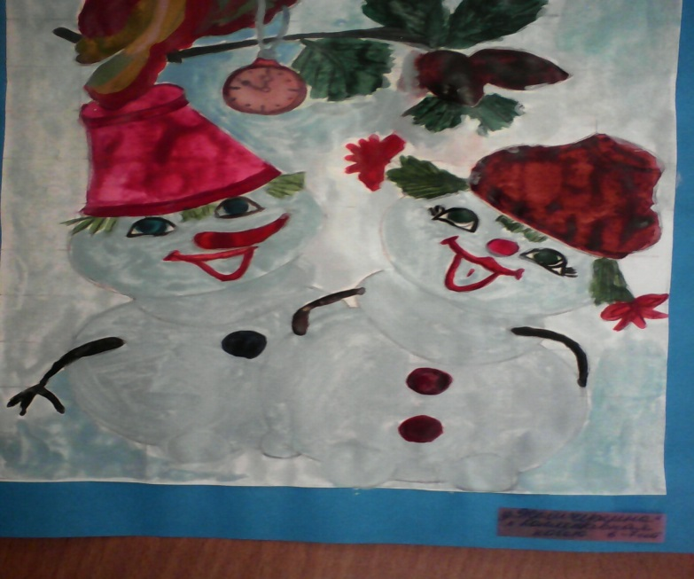
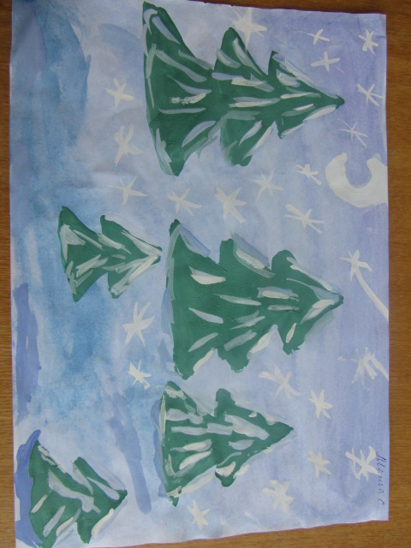
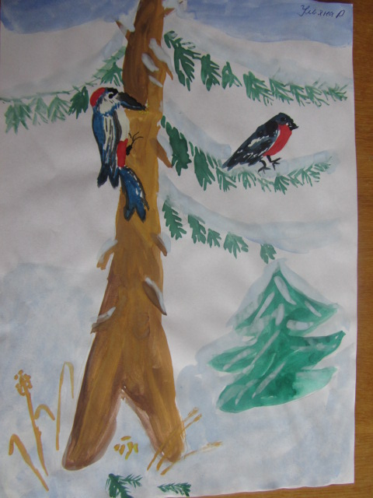
Физкультминутка:
«Выпал беленький снежок.«
Дети стоят кружком, держась за руки.
Выпал беленький снежок,
Собираемся в кружок.
Мы потопаем, мы потопаем!
Будем весело плясать,
Будем ручки согревать.
(Дети топают ногами)
Мы похлопаем, мы похлопаем!
(Хлопают в ладоши.)
Будем прыгать веселей,
Чтобы было потеплей.
Мы попрыгаем, мы попрыгаем!
(Прыгают на месте)

Slide 6
Когда все нарисовали, организовываем выставку детских рисунков. Воспитатель просит выбрать понравившиеся, наиболее яркие рисунки и просит детей рассказать о том, что нарисовали. В конце занятия воспитатель читает стихотворение С.Д. Дрожжина:
Пройдёт зима холодная,
Настанут дни весенние,
Теплом растопит солнышко,
Как воск, снега пушистые.
Листами изумрудными
Леса зазеленеются,
И вместе с травкой бархатной
Взойдут цветы душистые.
Дети, на этом наше занятие закончилось. Ваши рисунки мы поместим в уголке для родителей, чтобы мамы и папы тоже полюбовались зимними пейзажами, которые вы изобразили.

